Slide 1

JUEGO DE CRISIS – Grupo N° 4
Presentación 19.nov.2024 - Requerimiento N°01
Magíster de Seguridad, Defensa y Relaciones Internacionales
Integrantes
María Lorena Román – Ana Araya – Felipe Muñoz –
Cristián Ramírez - Diego Ramírez
Noviembre 2024

Slide 2

Magíster en Seguridad, Defensa y Relaciones Internacionales
TEMARIO
1. INTRODUCCIÓN
2. ANTECEDENTES
3. VARIABLES
4. DESCRIPCIÓN DE LAS VARIABLES
5. MATRIZ DE VARIABLES
6. ESCENARIOS
7. CONCLUSIONES
Magíster en Seguridad, Defensa y Relaciones Internacionales

Slide 3
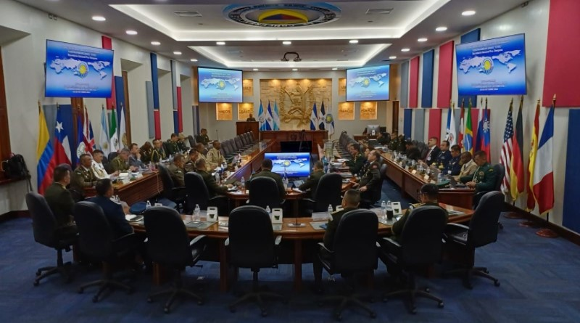
Magíster en Seguridad, Defensa y Relaciones Internacionales
Introducción
La cooperación internacional abarca la colaboración entre países para alcanzar objetivos comunes, como la reducción de la pobreza, el desarrollo sostenible y la seguridad global.
Eficacia
Experiencia
Fortalecimiento
de Relaciones
Combina recursos y capacidades para lograr objetivos comunes.
Comparte conocimientos y experiencia para mejorar las capacidades.
Promueve la confianza y la cooperación entre países.

Slide 4
Magíster en Seguridad, Defensa y Relaciones Internacionales
Antecedentes.
2.1 Definición de OCI: Es una acción conjunta entre países u organizaciones para promover el desarrollo sostenible, mejorar la calidad de vida y fortalecer la solidaridad global (ONU, 2020).
2.2 Historia de las OCIs:
Siglo XIX : Congreso de Viena (1815) como primer intento de cooperación para la paz en Europa.
Siglo XX : Liga de Naciones (1919) y creación de la ONU (194
Siglo XXI : Creación de la OMC (2001) y fortalecimiento de la cooperación sur-sur y triangular (2010).
2.3 Impacto en Chile:
Fortalecimiento de relaciones diplomáticas y acceso a recursos.
Promoción del desarrollo económico y social.
Participación en operaciones de paz desde 1935, antes de la ONU, demostrando compromiso global.
2.4 Relevancia actual: Las OCI abordan desafíos globales como pobreza, cambio climático y seguridad, con un rol clave de organizaciones como la ONU.
Magíster en Seguridad, Defensa y Relaciones Internacionales

Slide 5
Magíster en Seguridad, Defensa y Relaciones Internacionales
3. Presentación de la problemática y su relevancia.
Favor DIEGO ayuda este punto, algo de breve análisis.

Slide 6

Magíster en Seguridad, Defensa y Relaciones Internacionales
4. Análisis del problema y sus variables.
Variables presentes en las operaciones de cooperación internacional, teniendo presente sus impactos y repercusiones, proponiendo las siguientes variables:
Impacto político de las OCIs
Recursos Asignados.
Interoperatividad de la fuerza
Seguridad y Operación de la Fuerza
Impacto Local

Slide 7
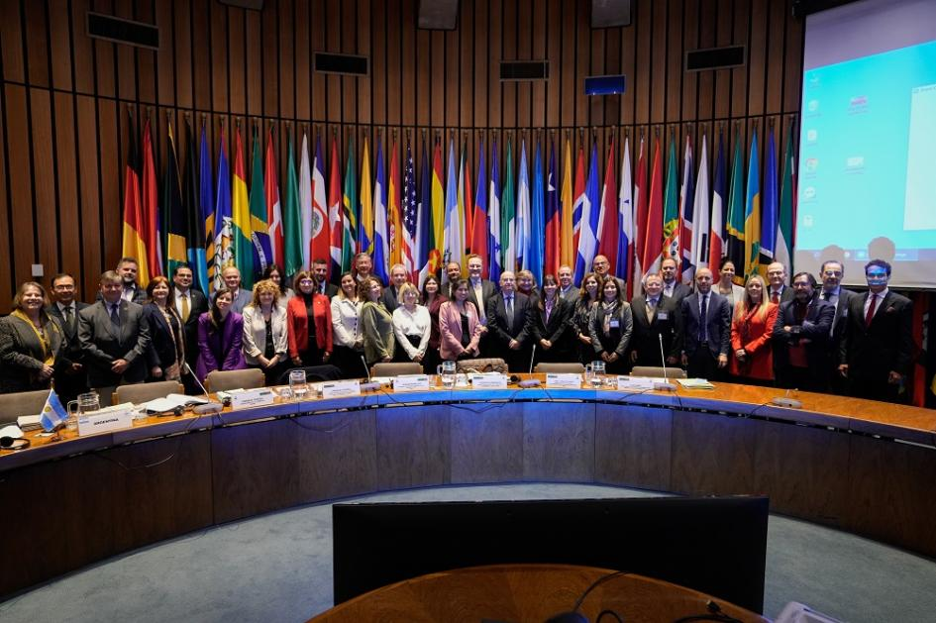
Magíster en Seguridad, Defensa y Relaciones Internacionales
Variable A
Impacto político de las OCIs | Descripción
A1 Muy positivo | Las OCI’s en las que existe participación tienen un impacto muy positivo a nivel internacional, posicionando al país de manera positiva, y son bien recibidas y evaluadas internamente.
A2 Positivo | Las OCI’s sólo tienen un impacto positivo a nivel internacional o nacional, sin que este se traspase al otro nivel. Son bien recibidas por la comunidad internacional o tienen apoyo nacional, manteniéndose indiferente el otro nivel.
A3 Moderado | El impacto internacional y nacional es moderado, sin generar cambios en el posicionamiento del país a nivel internacional, ni generando apoyo de la población y/o la política nacional.
A4 Negativo | El impacto de la participación en OCI’s es negativo en el nivel internacional, generando daños a la imagen del país, o genera oposición al interior del país.
A5 Muy negativo | El impacto es muy negativo tanto para el posicionamiento internacional del país como al interior, en el que existe oposición transversal a esta.

Slide 8
Magíster en Seguridad, Defensa y Relaciones Internacionales
Variable B
Recursos Asignados | Descripción
B1 Óptimos | Los recursos asignados son suficientes y permiten una proyección sólida de Chile en el ámbito internacional. Las fuerzas nacionales están bien equipadas y capacitadas para responder de manera efectiva en misiones de paz y asistencia humanitaria.
B2 Alta | Los recursos asignados son adecuados para mantener una participación activa en las OCIs. Chile fortalece su diplomacia y reputación a nivel internacional, manteniendo una imagen positiva en organismos multilaterales.
B3 Media | Los recursos asignados permiten cumplir con las obligaciones mínimas de las OCIs sin comprometer significativamente las capacidades internas. La participación de Chile es estable pero limitada en alcance y duración.
B4 Limitados | Los recursos asignados comienzan a ser insuficientes, lo que limita la capacidad de respuesta y pone en riesgo la sostenibilidad de la participación en OCIs. Chile se enfrenta a desafíos en el cumplimiento de sus compromisos internacionales.
B5 Restringidos | Los recursos son extremadamente limitados, afectando severamente la capacidad de despliegue y respuesta de Chile en OCIs. Esto compromete la imagen internacional del país y genera riesgos tanto para el personal como para la infraestructura logística en zonas de conflicto.

Slide 9
Magíster en Seguridad, Defensa y Relaciones Internacionales
Variable C
Nivel de Interoperatividad de la Fuerza | Descripción
C1 Muy Alta | Gran capacidad para trabajar de forma combinada (compatibilidad de sistemas de armas, integración de comunicaciones y procedimientos), teniendo una doctrina en común, existiendo una experiencia de planificación y mando previa.
C2 Alta | Capacidad para trabajar de forma combinada (compatibilidad de sistemas de armas, integración de comunicaciones y procedimientos), doctrina similar.
C3 Neutra | Capacidad limitada para trabajar de forma combinada (compatibilidad de sistemas de armas, integración de comunicaciones y procedimientos), doctrina similar, sin experiencias de trabajo previas.
C4 Baja | Baja capacidad para trabajar de forma combinada (compatibilidad de sistemas de armas, integración de comunicaciones y procedimientos), sin doctrina ni experiencia en común.
C5 Muy Baja | Nula capacidad para trabajar de forma combinada (compatibilidad de sistemas de armas, integración de comunicaciones y procedimientos), doctrina diferente, sin experiencia previa.
Notes:
Definir operaciones de cooperación internacional, se deberá evaluar la capacidad de interoperatividad

Slide 10
Magíster en Seguridad, Defensa y Relaciones Internacionales
Variable D
Seguridad y Operación de la Fuerza | Descripción
D1 Muy Alta | Participación en operaciones muy seguras para la Fuerza o de bajo riesgo, principalmente enfocadas a trabajos en Puestos de Mando o de planificación, existiendo un riesgo bajo de pérdidas en combate, aportando en experiencias de planificación.
D2 Alta | Participación en operaciones seguras para la Fuerza o de riesgo controlado, enfocadas al trabajos de planificación o en control de zonas libres de conflicto armado, trabajos de planificación en Puestos de Mando o patrullas de control en zonas libres de conflicto, existiendo un riesgo bajo de pérdidas en combate.
D3 Neutra | Participación en operaciones de riesgo bajo para la Fuerza, enfocadas a trabajos de control de zonas donde la probabilidad de enfrentamientos es baja, existiendo un riesgo bajo en sufrir pérdidas en combate, aportando principalmente en experiencias operativas.
D4 Baja | Participación en operaciones de riesgo para la Fuerza, principalmente enfocadas a operaciones de imposición de la paz o en conflictos que pese a que se encuentran controlados, donde existen zonas que aún se encuentran controladas por grupos armados o fuerza militar.
D5 Muy Baja | Participación en operaciones de alto riesgo para la Fuerza, principalmente enfocadas en zonas de conflicto o donde se encontraban recientemente en conflicto.

Slide 11
Magíster en Seguridad, Defensa y Relaciones Internacionales
Variable E
Impacto Local | Descripción
E1 Nacional | Gran impacto a nivel nacional lo que denota contribución (o daño) al crecimiento económico y al desarrollo del país, aportando a una mejora (o empeoramiento) en la posición competitiva internacional de Chile y a fortalecer (o debilitar) la institucionalidad y gobernanza nacional.
E2 Regional | Impacto a nivel regional, lo que denota contribución (o daño) al desarrollo económico y social de la región, aportando a mejorar(o empeorar) la conectividad y accesibilidad regional y al fortalecimiento(o debilitamiento) de la gobernanza y coordinación interinstitucional regional
E3 Sectorial | Impacto limitado a nivel sectorial, lo que denota una mejora (o detrimento) en la productividad y competitividad de sectores clave (agricultura, minería, turismo), que aporta ( o disminuye) al desarrollo de cadenas de valor y encadenamientos productivos y al incremento(o retroceso) en la inversión pública y privada en sectores prioritarios
E4 Comunitario | Bajo impacto a nivel comunitario, lo que solo denota un fortalecimiento (o debilitamiento) de la cohesión social y comunitaria, una leve mejora (o retroceso) en la infraestructura comunitaria (escuelas, centros de salud, espacios públicos) y un discreto incremento (o detrimento) en la participación ciudadana y liderazgo local.
E5 Inmediato | Mínimo impacto a nivel inmediato, lo que denota un limitado cambio en la calidad de vida de la población beneficiaria, cuya mejora (o desmedro) se percibe solo en el acceso a servicios básicos (educación, salud, agua potable) y a un discreto incremento (o detrimento) en la generación de empleo e ingresos.

Slide 12
Magíster en Seguridad, Defensa y Relaciones Internacionales
Variable A | Variable B | Variable C | Variable D | Variable E
Impacto político de las OCIs | Recursos Asginados | Nivel de interoperatividad de la fuerza | Seguridad y Operación de la Fuerza | Impacto Local
A1 Muy Positivo | B1 Óptimos | C1 Muy Alta | D1 Muy Alta | E1 Nacional
A2 Positivo | B2 Alta | C2 Alta | D2 Alta | E2 Regional
A3 Moderado | B3 Media | C3 Neutra | D3 Neutra | E3 Sectorial
A4 Negativo | B4 Limitados | C4 Baja | D4 Baja | E4 Comunitario
A5 Muy negativo | B5 Restringidos | C5 Muy Baja | D5 Muy Baja | E5 Inmediato
SIMBOLOGÍA
 | Escenario Continuista
 | Escenario Optimista
 | Escenario Innovador
 | Escenario Pesimista

Slide 13
Magíster en Seguridad, Defensa y Relaciones Internacionales
6. Matriz
Variable A | Variable B | Variable C | Variable D | Variable E
Impacto político de las OCIs | Recursos Asginados | Nivel de interoperatividad de la fuerza | Seguridad y Operación de la Fuerza | Impacto Local
A1 Muy Positivo | B1 Óptimos | C1 Muy Alta | D1 Muy Alta | E1 Nacional
A2 Positivo | B2 Alta | C2 Alta | D2 Alta | E2 Regional
A3 Moderado | B3 Media | C3 Neutra | D3 Neutra | E3 Sectorial
A4 Negativo | B4 Limitados | C4 Baja | D4 Baja | E4 Comunitario
A5 Muy negativo | B5 Restringidos | C5 Muy Baja | D5 Muy Baja | E5 Inmediato
SIMBOLOGÍA
 | Escenario Continuista
 | Escenario Optimista
 | Escenario Innovador
 | Escenario Pesimista

Slide 14
Magíster en Seguridad, Defensa y Relaciones Internacionales
7. Escenarios proyectados
 | Escenario 1 | Escenario 2 | Escenario 3 | Escenario 4
Tipo de Escenarios | Escenario Continuista: Mantenimiento de Participación Actual | Escenario Optimista: Liderazgo Regional en OCIs | Escenario Innovador: Pionero en Operaciones de Gestión de Crisis | Escenario Pesimista: Participación Limitada
Chile mantiene su nivel de participación en OCIs, priorizando misiones tradicionales bajo mandatos internacionales, sin asumir mayores riesgos ni desafíos en esta materia.
Chile se posiciona como líder regional en OCIs, participando activamente en misiones de paz y gestionando operaciones humanitarias en crisis internacionales. Además, desarrolla programas de formación para otros países de la región.
Chile se destaca por integrar tecnologías avanzadas y enfoques interdisciplinarios en OCIs, convirtiéndose en un modelo para operaciones de gestión de crisis en América Latina.
Chile disminuye su participación en OCIs, reduciendo el despliegue de tropas y limitando su rol a contribuciones diplomáticas menores.

Slide 15
Magíster en Seguridad, Defensa y Relaciones Internacionales
8. Propuestas y Recomendaciones
Favor DIEGO de acuerdo a la información de Escenarios que te envié por interno puedes fundamentar incluyendo análisis sobre temas de migración Venezuela y Bolivia

